Slide 1
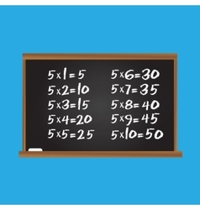
Математика
2 клас
Таблиці множення на 4 і 5
Урок 103-104
Розв’язування завдань на засвоєння множення, ділення на 4-5.
Тест «Таблиці множення на 4 і 5»

Slide 2
весела
впевнена
Кольорова емоція
Усім, усім добрий день!
Геть з дороги, наша лінь!
Хай не заважає працювати
Гарним хлопцям та дівчатам.
здивована
дратівлива
щаслива
розлючена

Slide 3
План уроку
Математич-ний диктант
Розв’язу-вання задач
Складання виразів до простих задач
Обчис-лення буквених виразів

Slide 4
Математичний диктант
Число 5 помнож на різницю чисел 16 і 9
5 ∙ (16 – 9) =
35
Суму чисел 18 і 7 зменш у 5 разів
(18 + 7) : 5 =
5
Число 50 зменш на добуток чисел 4 і 9
50 – 4 ∙ 9 =
14
Частку чисел 28 і 4 збільш на 6
28 : 4 + 6=
13
На скільки добуток чисел 9 і 5 більше 30
9 ∙ 5 – 30 =
15
У скільки разів число 32 більше числа 4
32 : 4 =
8

Slide 5
За короткими умовами склади задачі і буквені вирази
Дівчат – 5 Хлопців – в
Дівчат – 5
Хлопців – а
Дівчат – 5
Хлопців – с
?
У ? р.
5 + в
а - 5
с : 5
Обчисли буквені вирази
Якщо в = 8, то 5 + в =
5 + 8 =
13
Якщо а = 12, то а - 5
12 – 5 =
7
Якщо с = 15, то с : 5
15 : 5 =
5

Slide 6
Розв’яжи задачу 782
Спекли 7 пиріжків із капустою, 8 пиріжків із грибами і 5 горіхових рулетів. У скільки разів більше спекли пиріжків, ніж рулетів?
П – 7 к. і 8 гр.
Р – 5 шт.
У ? р.
1) 8 + 7 =
15 (п.)
- усього.
2) 15 : 5 =
3 (р.)
(8 + 7) : 5 =
3 (р.)
Відповідь:
у 3 рази більше пиріжків.
Підручник.
Сторінка
128

Slide 7
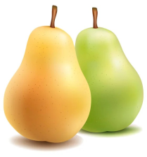
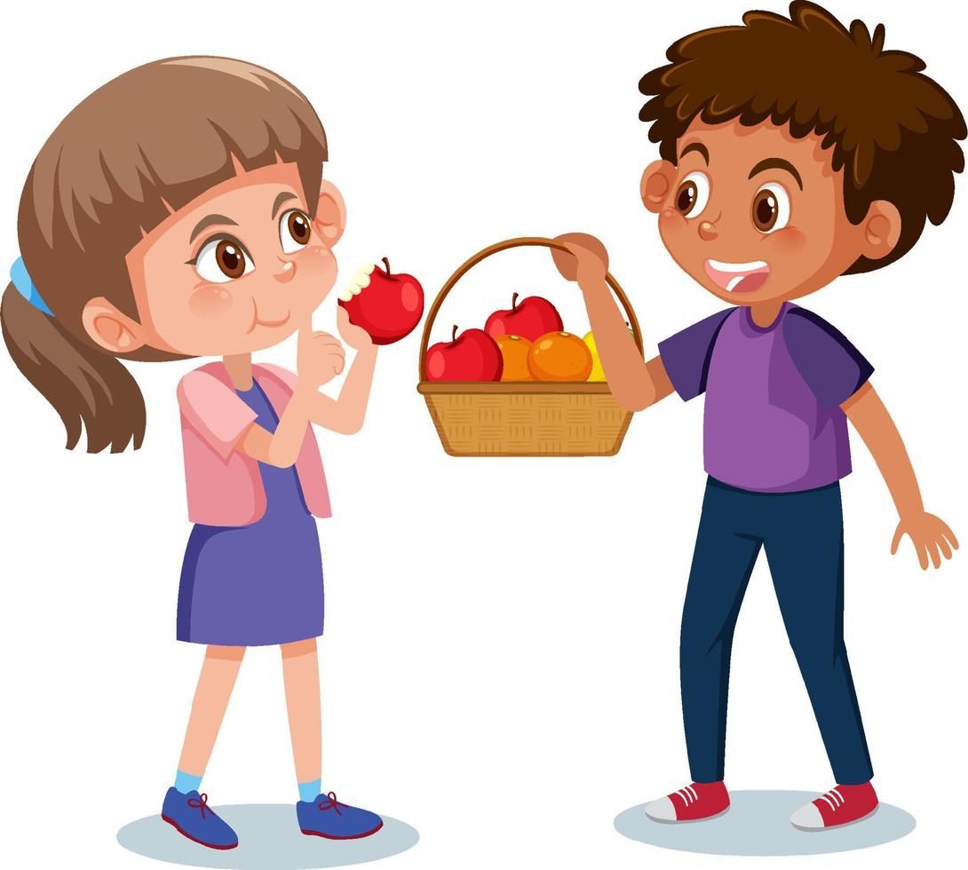
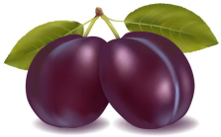
Розв’яжи задачу 790
Набір із 4 груш і 6 слив розділили порівну між двома дітьми. Скільки фруктів отримала кожна дитина?
Було – 4 гр. і 6 сл.
Роздали – 2 д. по ? фр.
1) 6 + 4 =
10 (фр.)
- усього.
2) 10 : 2 =
5 (фр.)
(6 + 4) : 2 =
5 (фр.)
Відповідь:
5 фруктів у кожної дитини.
Підручник.
Сторінка
129

Slide 8
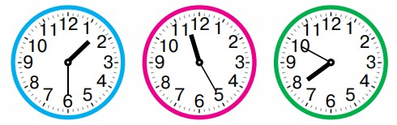
Котру годину показує годинник
до полудня, після полудня?
Перша година
30 хвилин
11-а година
25 хвилин
7-а година
50 хвилин
13-а година
30 хвилин
23-я година
25 хвилин
19-а година
50 хвилин
Підручник.
Сторінка
126

Slide 9
Рефлексія
Обери смайл, яким визначиш свої емоції в кінці уроку
Завдання приносили радість
Завдання принесли втому
Здивувала інформація
Відчуваю задоволення
Таблиці множення на 4 і 5 | Тест з математики – «На Урок»

